Slide 1
TEAM PROJECT
고준석 곽영신 여학준 표여진

Slide 2
CONTENTS
01 _ 소개
02 _ 개발환경
03 _ 사용자
04 _ 사업자
05 _ DB ERD
06 _ 주요기능

Slide 3
01_ 소개
프로젝트 소개
웹 주문 서비스
2017.04 - 2017.06
진행인원 : 4명
-Spring MVC 를 적용한 웹 사이트
-사용자만의 원하는 장바구니
-매장별 리뷰를 위한 게시판
-반응형 웹 구현으로 모바일 상에서의 사용자 편의제공

Slide 4
02_
개발환경
개발환경
JDK
Jdk 8
웹 개발기술
Sevlet / JSP / JQuery / ajax / CSS / HTML5 / JSON
IDE
Spring tool suite / eclipse jee mars2
DB
Oracle SQL Developer
WAS
Apache Tomcat 8.0
API
Google Maps API / jdbc
Framework
Spring / mybatis / Bootstrap
OS
Windows 8.1 K 64bit

Slide 5
03_
주요기능
주요기능 - 사용자
회원관리
회원가입 / 회원정보수정 / 로그인 / ID/PWD 찾기 / 회원탈퇴
게시판
게시판글쓰기 / 수정 / 삭제 / 댓글 / 추천 / 비추천 / 댓글 / 게시글검색 /내가쓴글
메뉴 / 매장
카테고리별 메뉴 / 장바구니 / 결제 / 스토어 검색 / 수량변경 / 메뉴별 리뷰 / 위치

Slide 6
04_
주요기능
주요기능 - 사업자
회원관리
회원가입 / 회원정보수정 / 로그인 / ID/PWD 찾기 / 회원탈퇴
게시판
게시판글쓰기 / 수정 / 삭제 / 댓글 / 추천 / 비추천 / 댓글 / 게시글검색 /내가쓴글
메뉴
카테고리별 메뉴 / 장바구니 / 결제 / 스토어 검색 / 수량변경 / 메뉴별 리뷰 / 주문내역
스토어
점포등록 / 수정 / 메뉴수정 / 매출현황

Slide 7
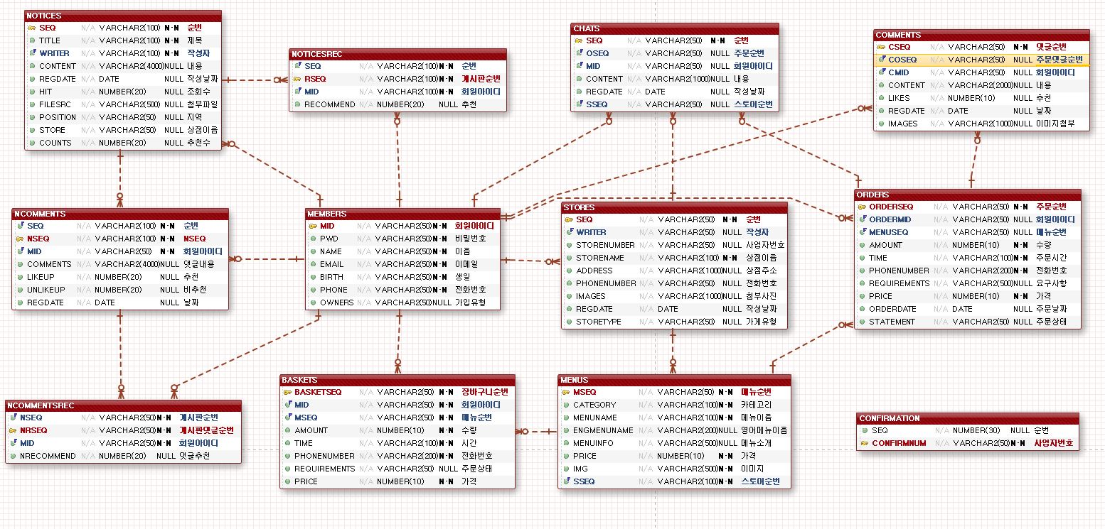
05_
DB ERD
eXERD
PICTURE

Slide 8
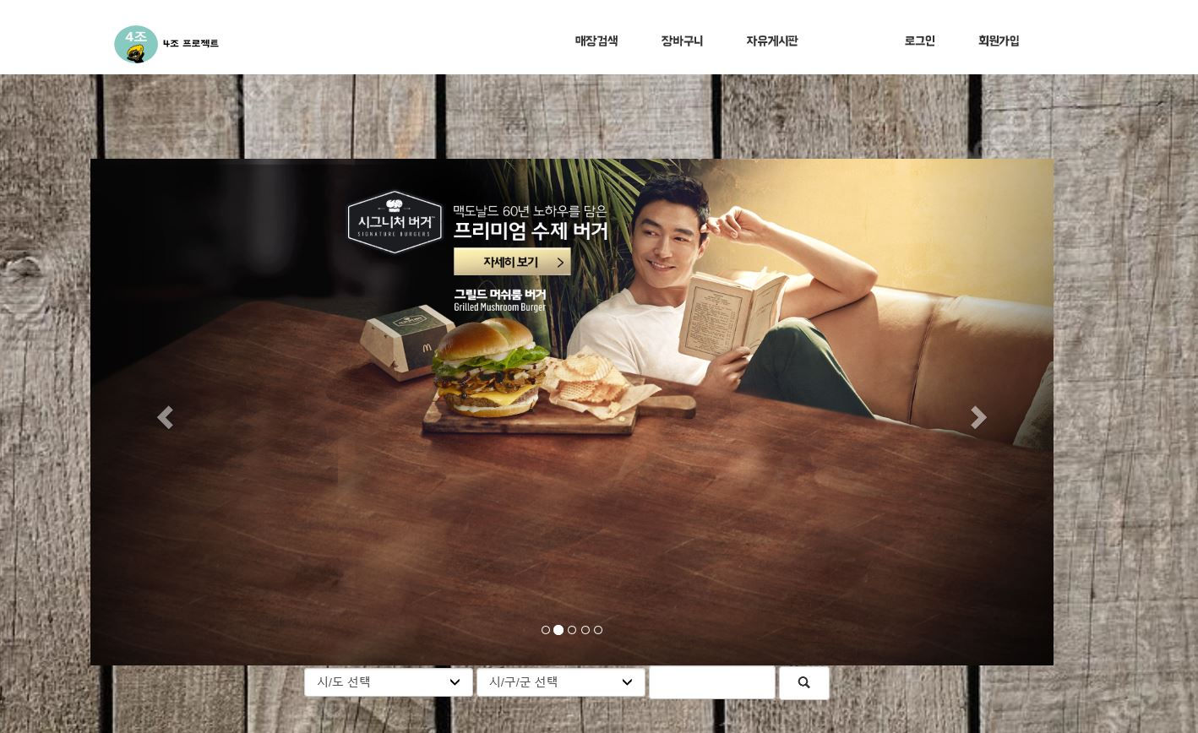
06_
주요기능
메인UI
PICTURE
Bootstrap을 이용한 반응형 웹페이지 구현

Slide 9
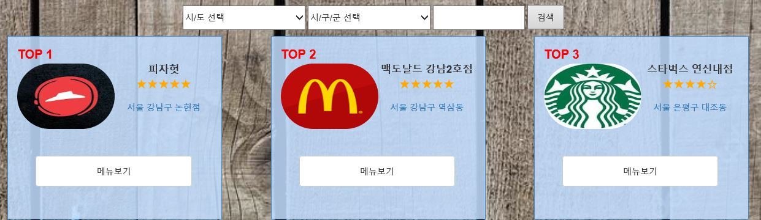
06_
주요기능
주요기능 및 UI (메인)
PICTURE
평점 순위 TOP3 매장의 링크 , 시/구/군 검색

Slide 10
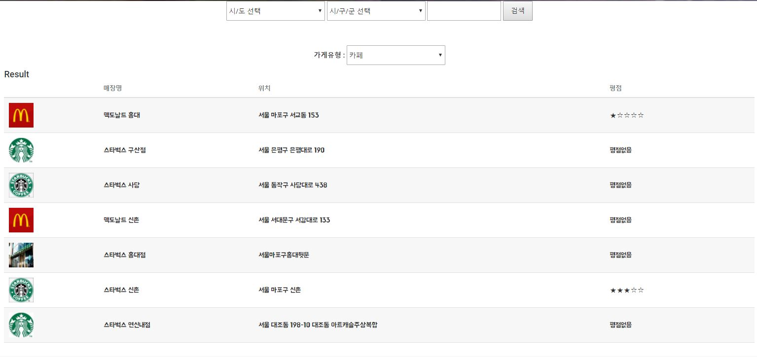
06_
주요기능
주요기능 및 UI (매장검색)
PICTURE
시/구/군 별 매장 검색기능 및 매장별 평점

Slide 11
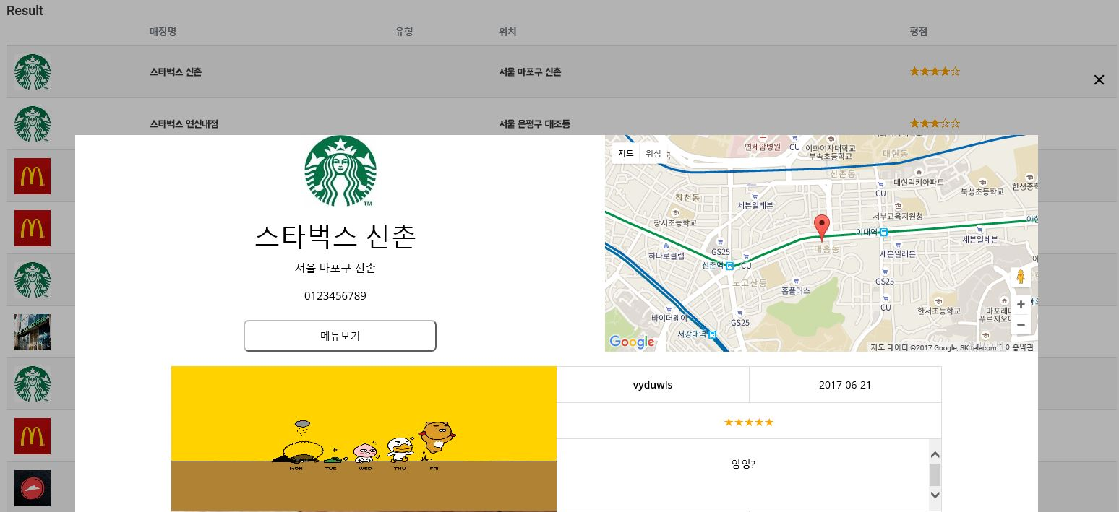
06_
주요기능
주요기능 및 UI (매장상세정보)
PICTURE
매장별 Modal을 활용한 상세정보 및 Google Maps API / 댓글

Slide 12
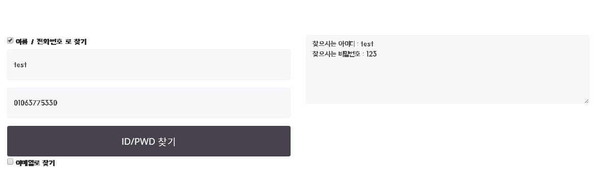
06_
주요기능
주요기능 및 UI (회원관리)
PICTURE
이름/전화번호,email 로 ID/PWD 찾기

Slide 13
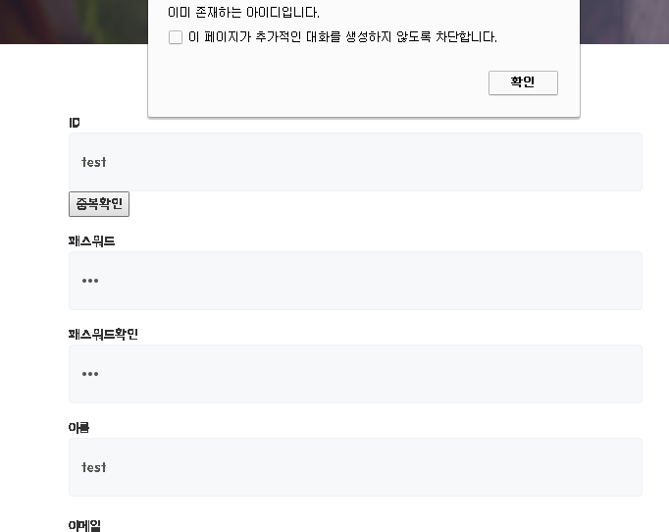
06_
주요기능
주요기능 및 UI (회원관리)
PICTURE
Ajax를 이용한 ID 중복확인

Slide 14
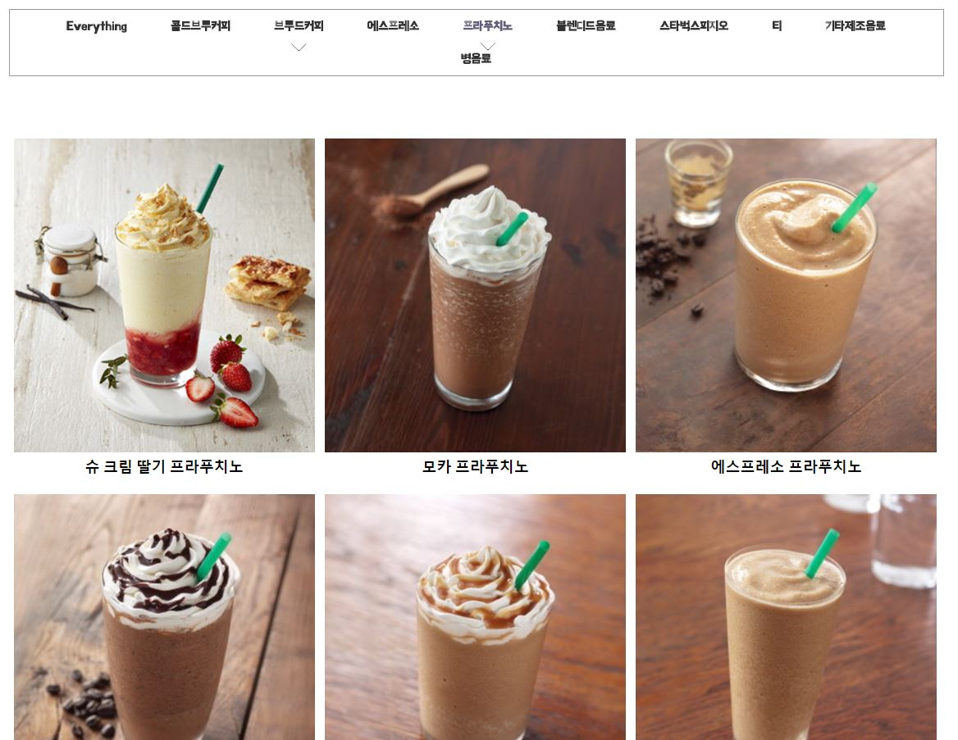
06_
주요기능
주요기능 및 UI (매장 메뉴)
PICTURE
매장 카테고리 별 메뉴 선택 / 주문시간,수량,요청사항

Slide 15
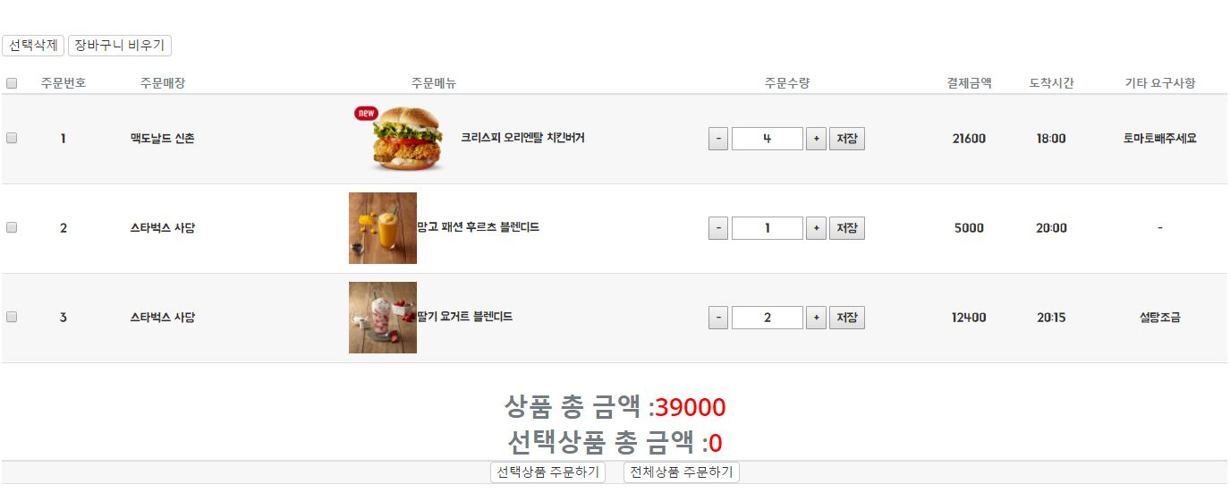
06_
주요기능
주요기능 및 UI (장바구니)
PICTURE
Ajax 를 이용한 선택메뉴 수량조절 및 선택 상품 주문

Slide 16
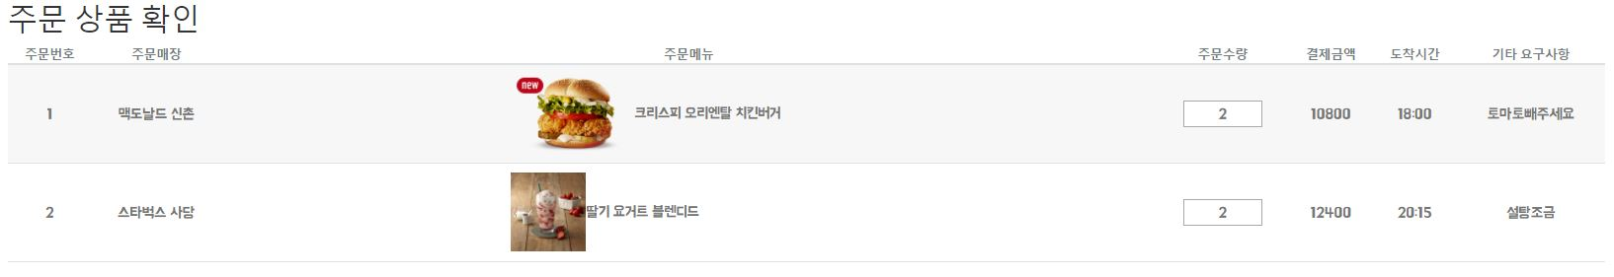
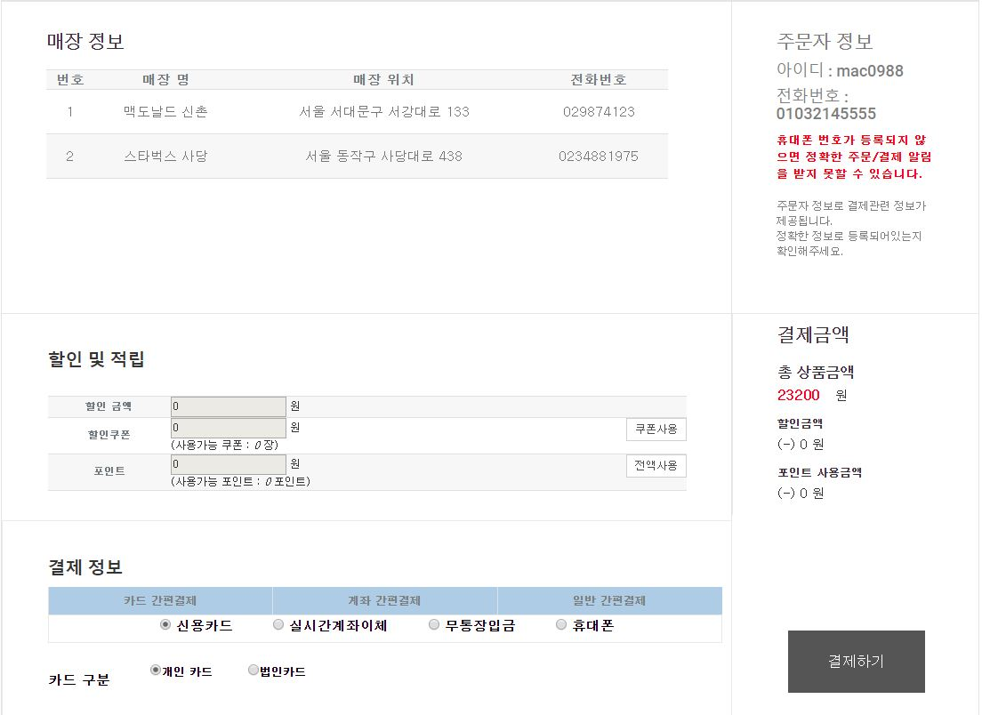
06_
주요기능
주요기능 및 UI (결제)
PICTURE
선택한 매장정보 및 주문자 정보

Slide 17
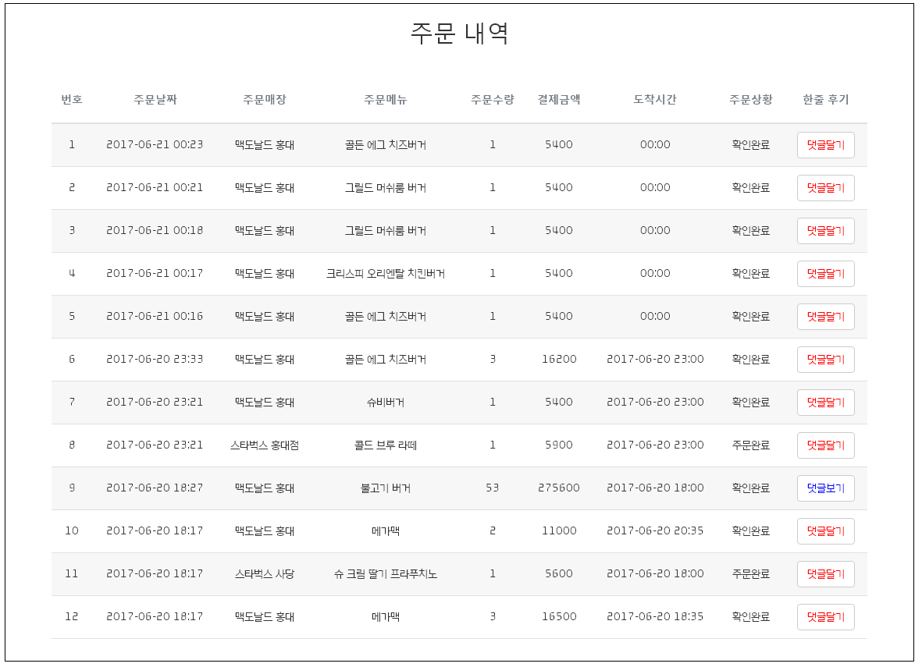
06_
주요기능
주요기능 및 UI (결제)
PICTURE
Ajax를 이용한 주문내역 및 주문매장에 한줄 후기작성 기능

Slide 18
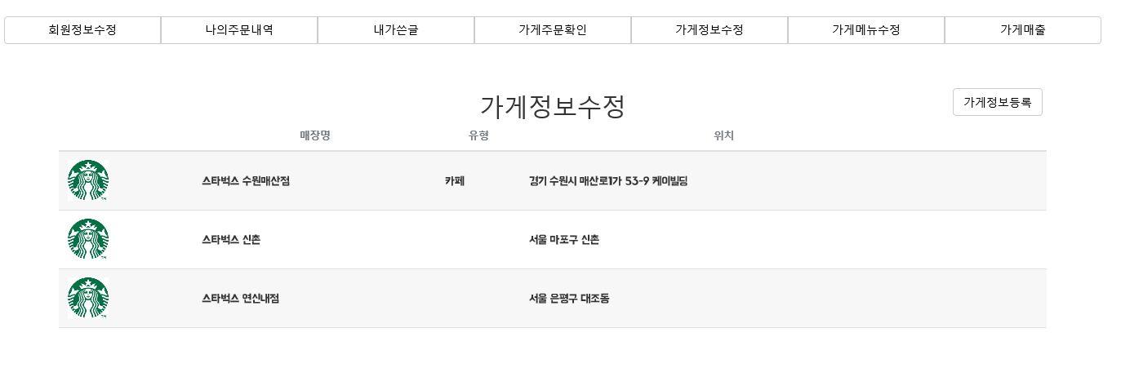
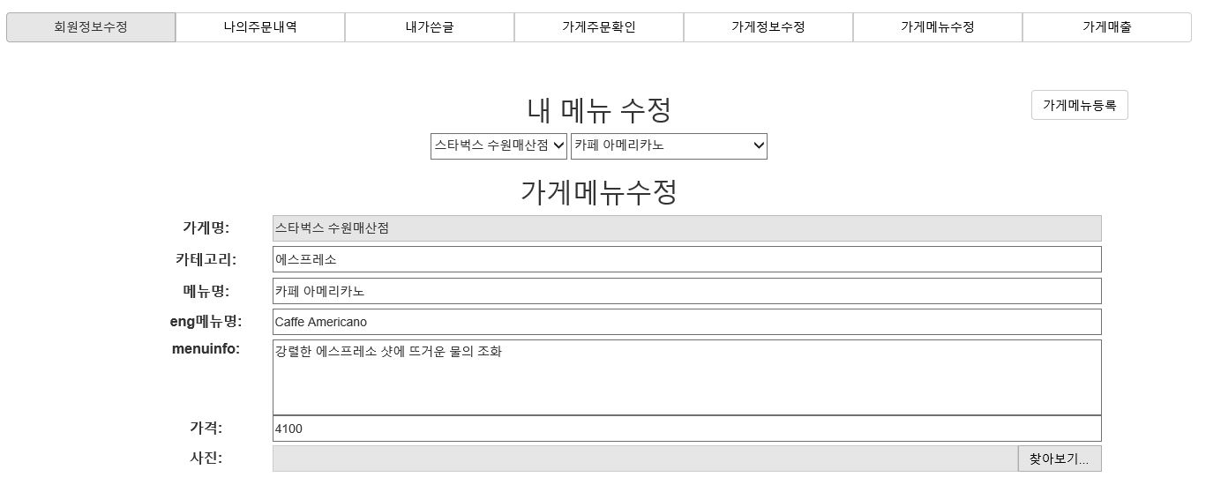
06_
주요기능
주요기능 및 UI (가게 정보 수정)
PICTURE
01_ SITUATION
03_ NEEDS
04_ PRODUCT
02_ CONCEPT
02_ MARKETING
점포등록 및 점포별 메뉴 수정

Slide 19
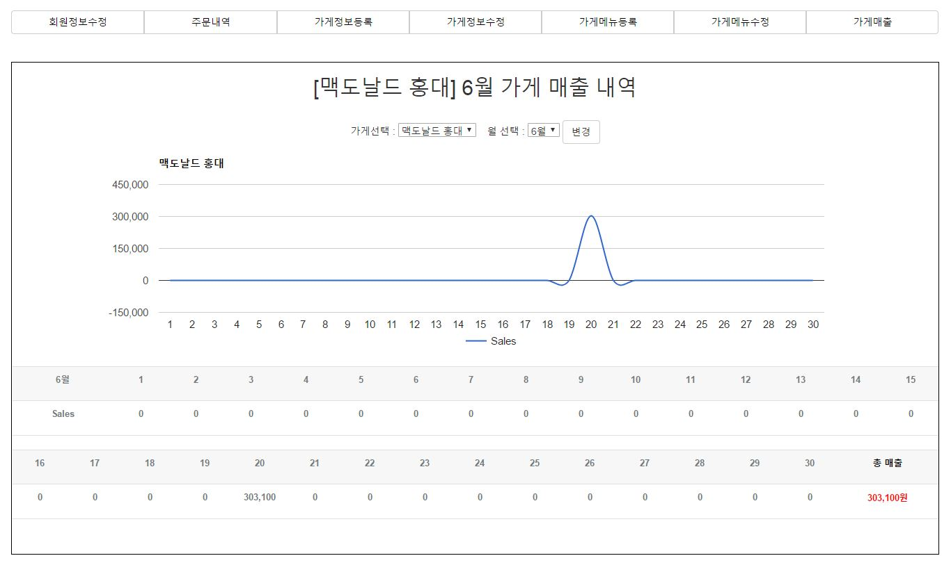
06_
주요기능
주요기능 및 UI (가게 매출 내역)
PICTURE
01_ SITUATION
03_ NEEDS
04_ PRODUCT
02_ CONCEPT
02_ MARKETING
Google chart 를 이용한 소유점포 월별 매출 내역

Slide 20
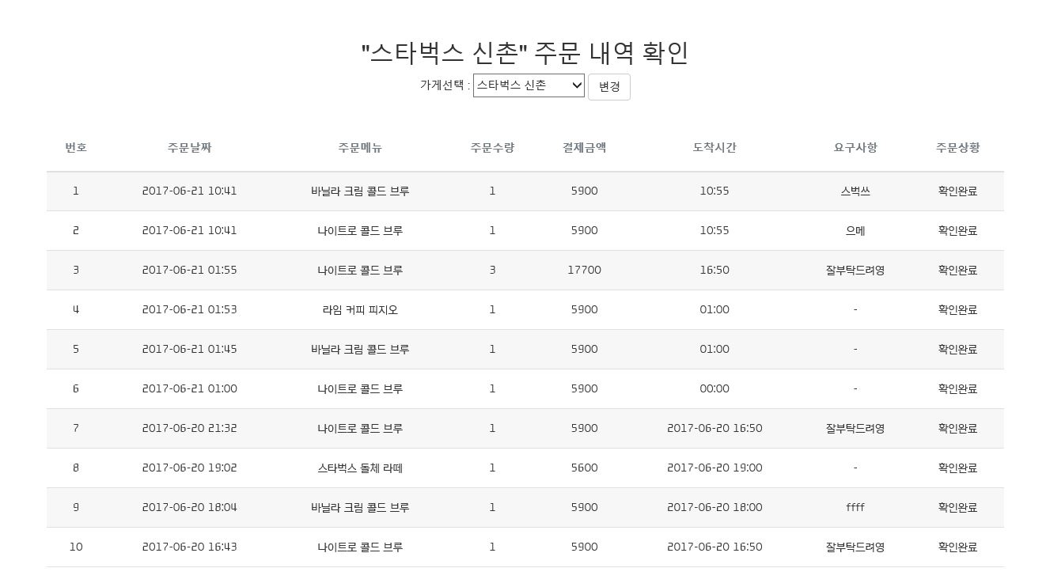
06_
주요기능
주요기능 및 UI (가게 주문 내역)
PICTURE
01_ SITUATION
03_ NEEDS
04_ PRODUCT
02_ CONCEPT
02_ MARKETING
Ajax를 이용한 가게별 주문내역

Slide 21
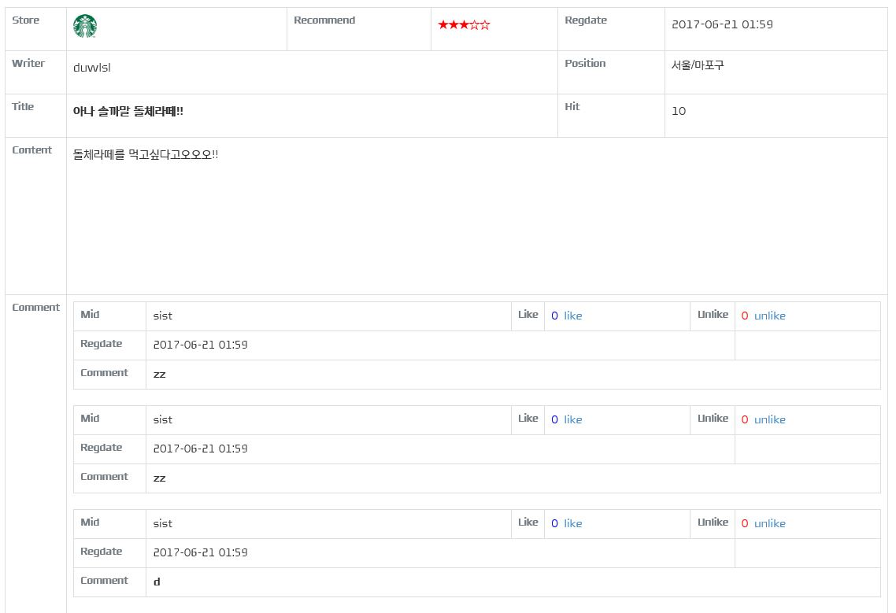
06_
주요기능
주요기능 및 UI (게시판)
PICTURE
게시글 파일업로드 / 추천 / 반대 및 댓글 추천/반대 기능 /별점

Slide 22
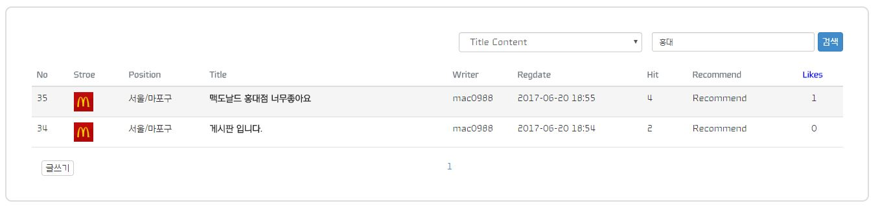
06_
주요기능
주요기능 및 UI (게시판 검색)
PICTURE
게시글 내용,제목,위치등 검색기능

Slide 23
감사합니다
THANK YOU

